Slide 1



Slide 2
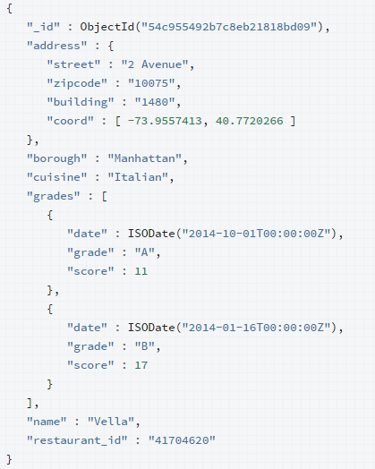
Documentos
Un registro en MongoDB es un documento, el cual es una estructura de datos compuesta por campos y valores. Los valores de los campos pueden incluir otros documentos, arreglos y arreglos de documentos.

Slide 3
Colecciones
MongoDB almacena documentos en colecciones. Las colecciones son análogas a las tablas en las bases de datos relacionales. A diferencia de una tabla, de cualquier manera una colección no requiere que sus documentos tengan el mismo esquema.
En MongoDB, los documentos almacenados en una colección deben tener un identificador único que actúa como llave primaria (_id).

Slide 4
Campo _id
El campo id es por defecto el campo designado a los Ios de Objetos Bson.
Por defecto son indexados.
Son obligatorios.
Se puede definir explícitamente de no ser así mongo lo crea.

Slide 5
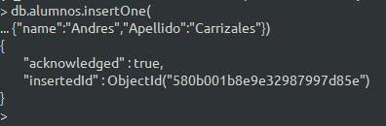
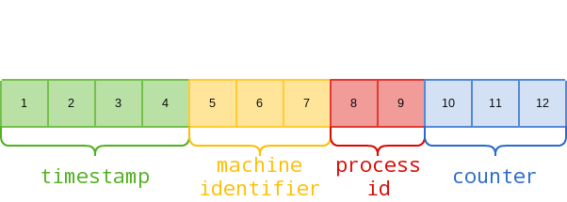
Campo _id

Slide 6

Creación de documentos

Slide 7
Inserción de documentos [C]
Insert Methods
MongoDB provides the following methods for inserting documents into a collection:
db.collection.insertOne()
db.collection.insertMany()
db.collection.insert()

Slide 8
Inserción de documentos [C]
Se puede usar el metodo insert() para añadir documentos a una collection en MongoDB. Si intent añadir documentos a una coleccion queno existe, MongoDB creara esa coleccion por usted.
En la consola de mongo conectada a una instancia de mongod, se debe cambiar a la base de datos donde desea inserter.
>use database

Slide 9
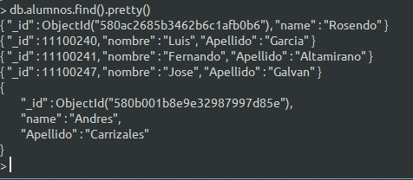
Inserción de documentos [C]
Comprobación de la inserción.

Slide 10
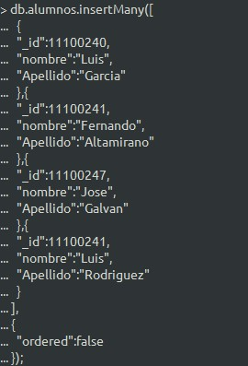
Inserción de documentos [C] Múltiples documentos.

Slide 11
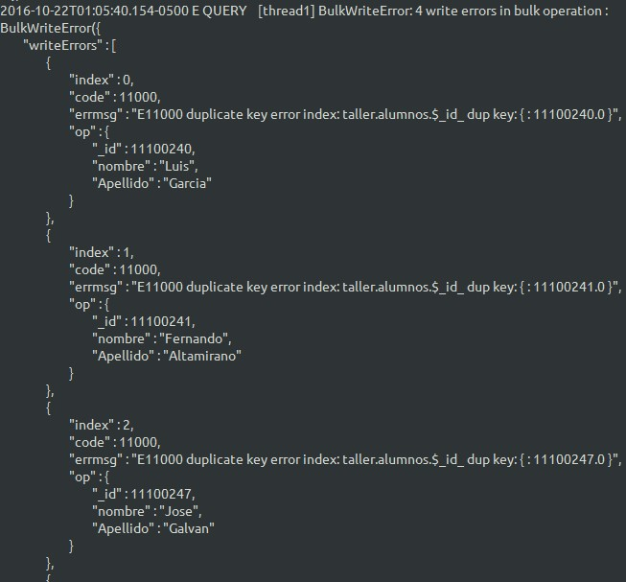

Slide 12
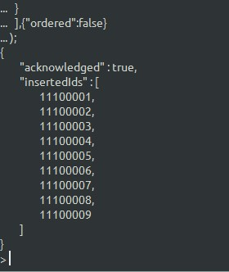

Slide 13
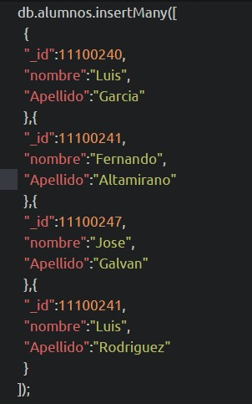

Slide 14
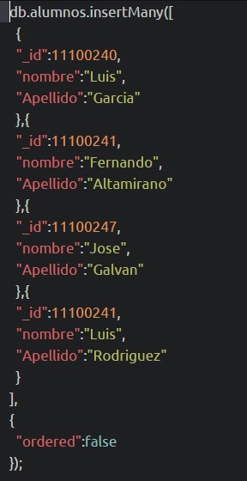

Slide 15


Slide 16
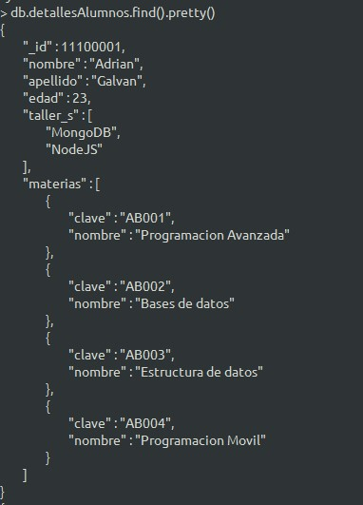

Slide 17
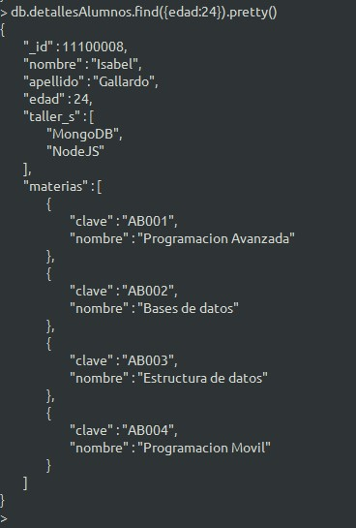

Slide 18
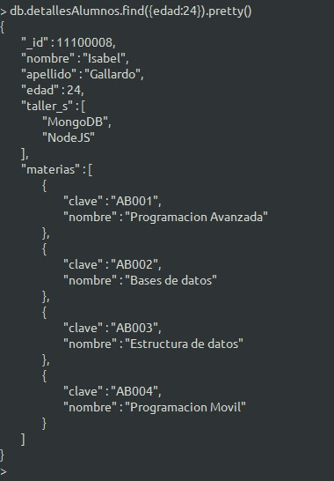

Slide 19
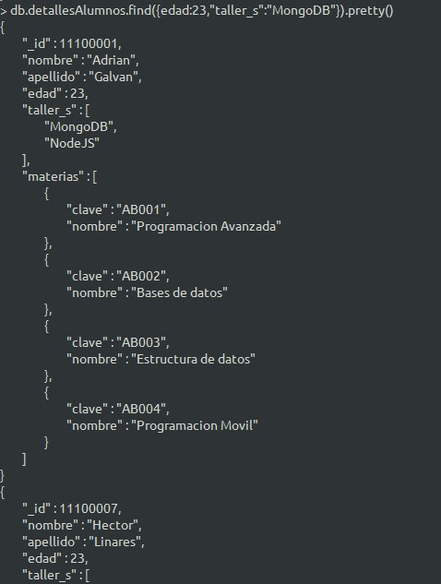


Slide 20
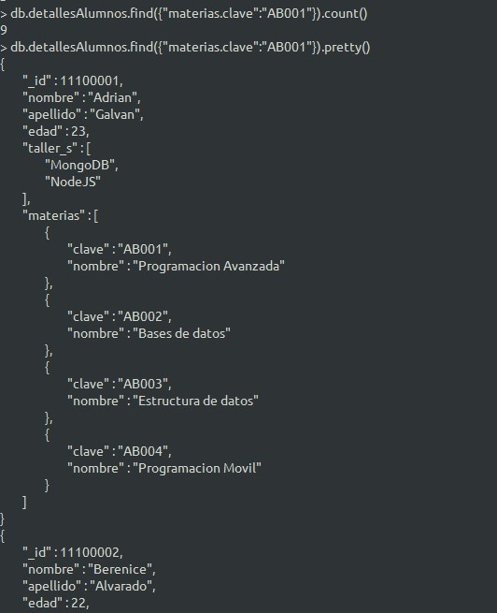


Slide 21
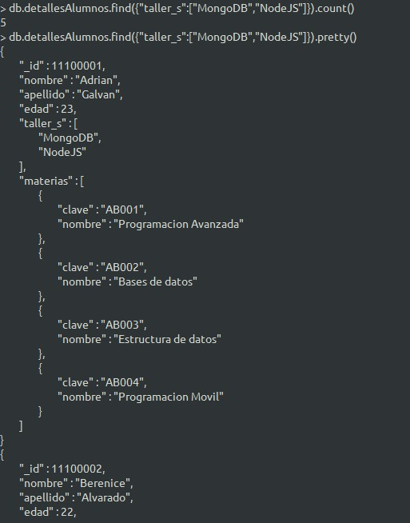

Slide 22
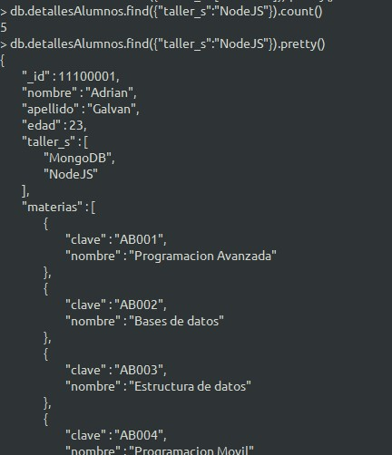


Slide 23
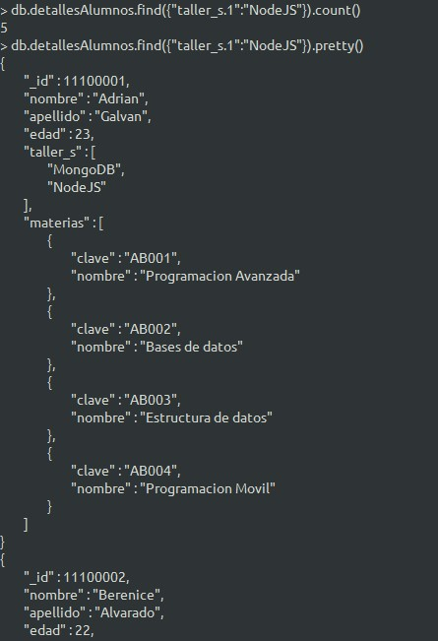

Slide 24
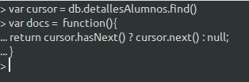

Slide 25
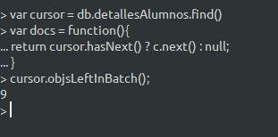

Slide 26
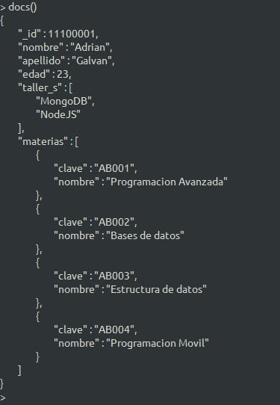

Slide 27
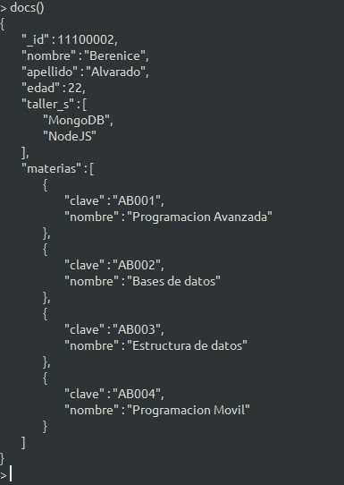

Slide 28
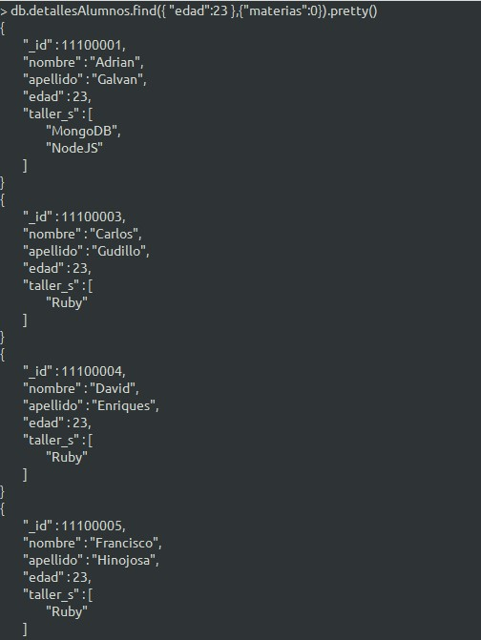


Slide 29
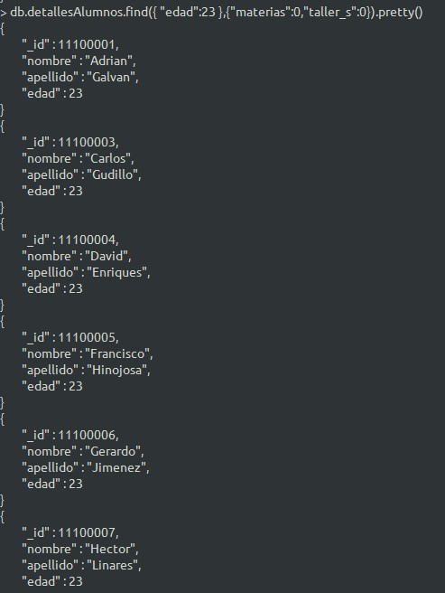

Slide 30
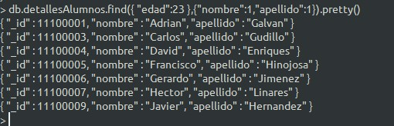

Slide 31
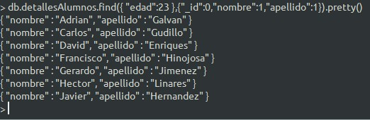

Slide 32

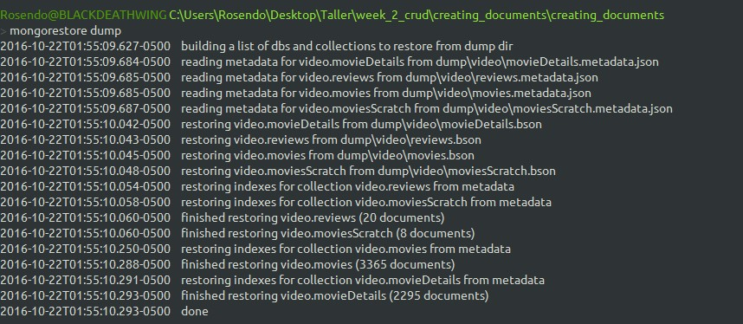

Slide 33
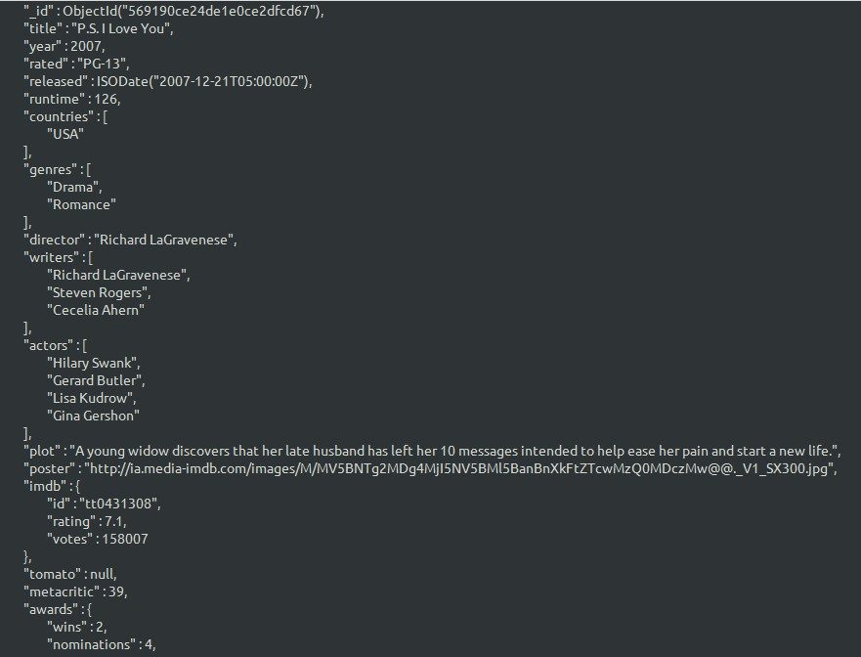

Slide 34



Slide 35
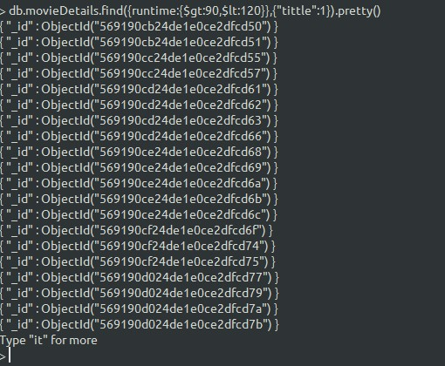

Slide 36
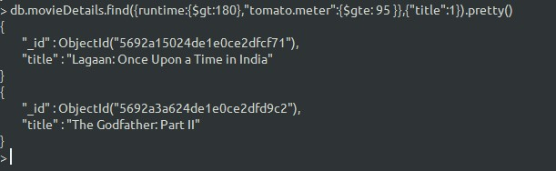

Slide 37
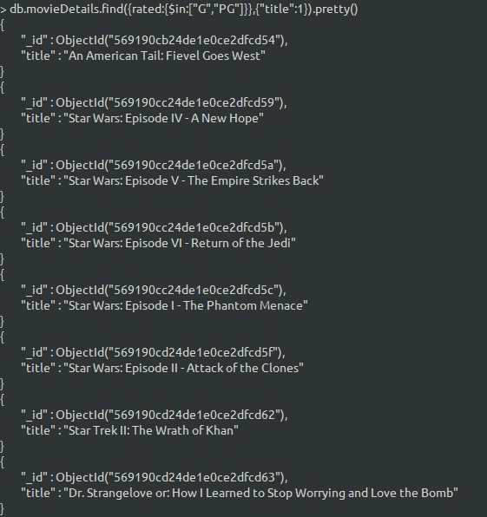

Slide 38
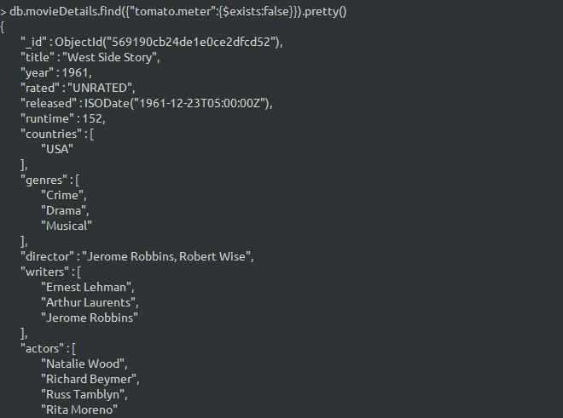


Slide 39
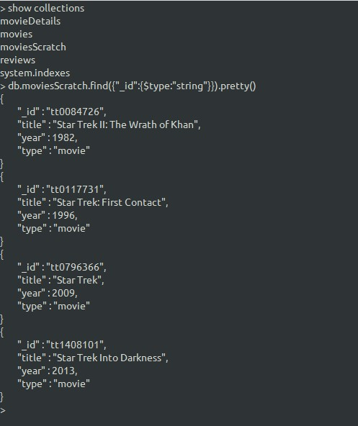

Slide 41
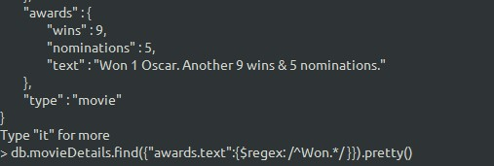
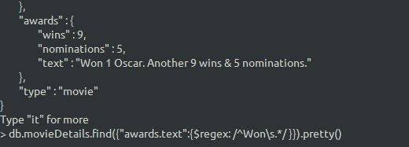

Slide 42


Slide 43
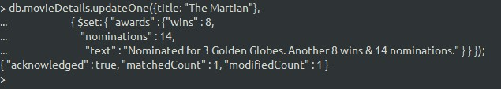

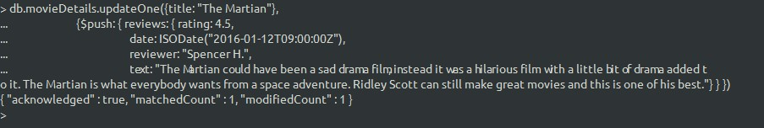

Slide 44
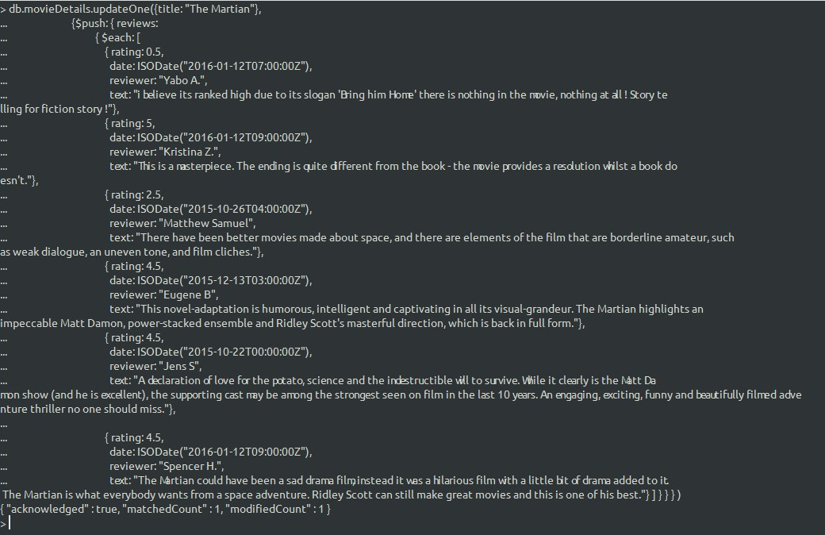

Slide 45
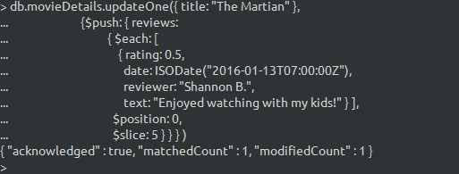

Slide 46
